Slide 1


Aplikovaná chemie
BAKALÁŘSKÝ A MAGISTERSKÝ STUDIJNÍ PROGRAM
Jaromír Havlica
„Partnerství pro rozvoj chemického průmyslu v regionu“
Most, Česká republika, září 2025

Slide 2

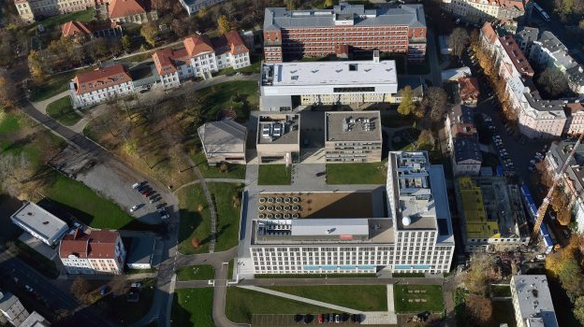
Univerzita Jana Evangelisty
Purkyně
v Ústí nad Labem
Více než 8 500 studentů
Více než 900 zaměstnanců
Od roku 1991 – 8 fakult

Slide 3
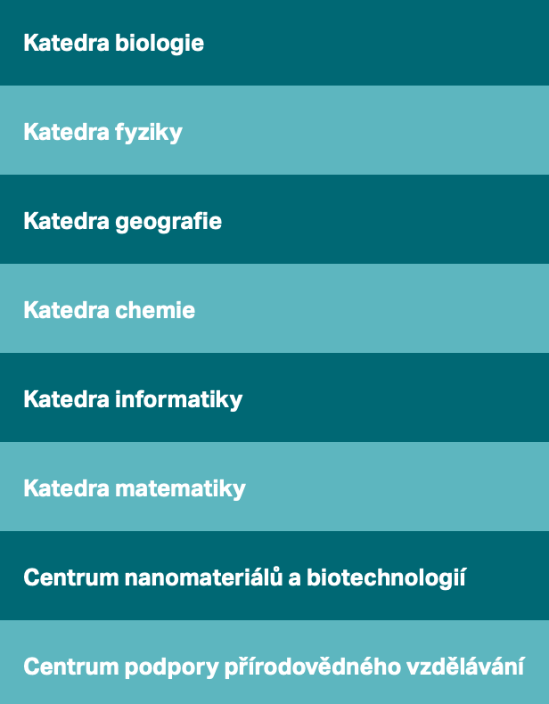
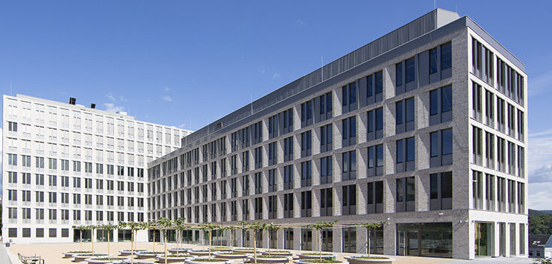
Přírodovědecká fakulta
Více než 900 studentů
Více než 183 zaměstnanců
8 součástí

Slide 4
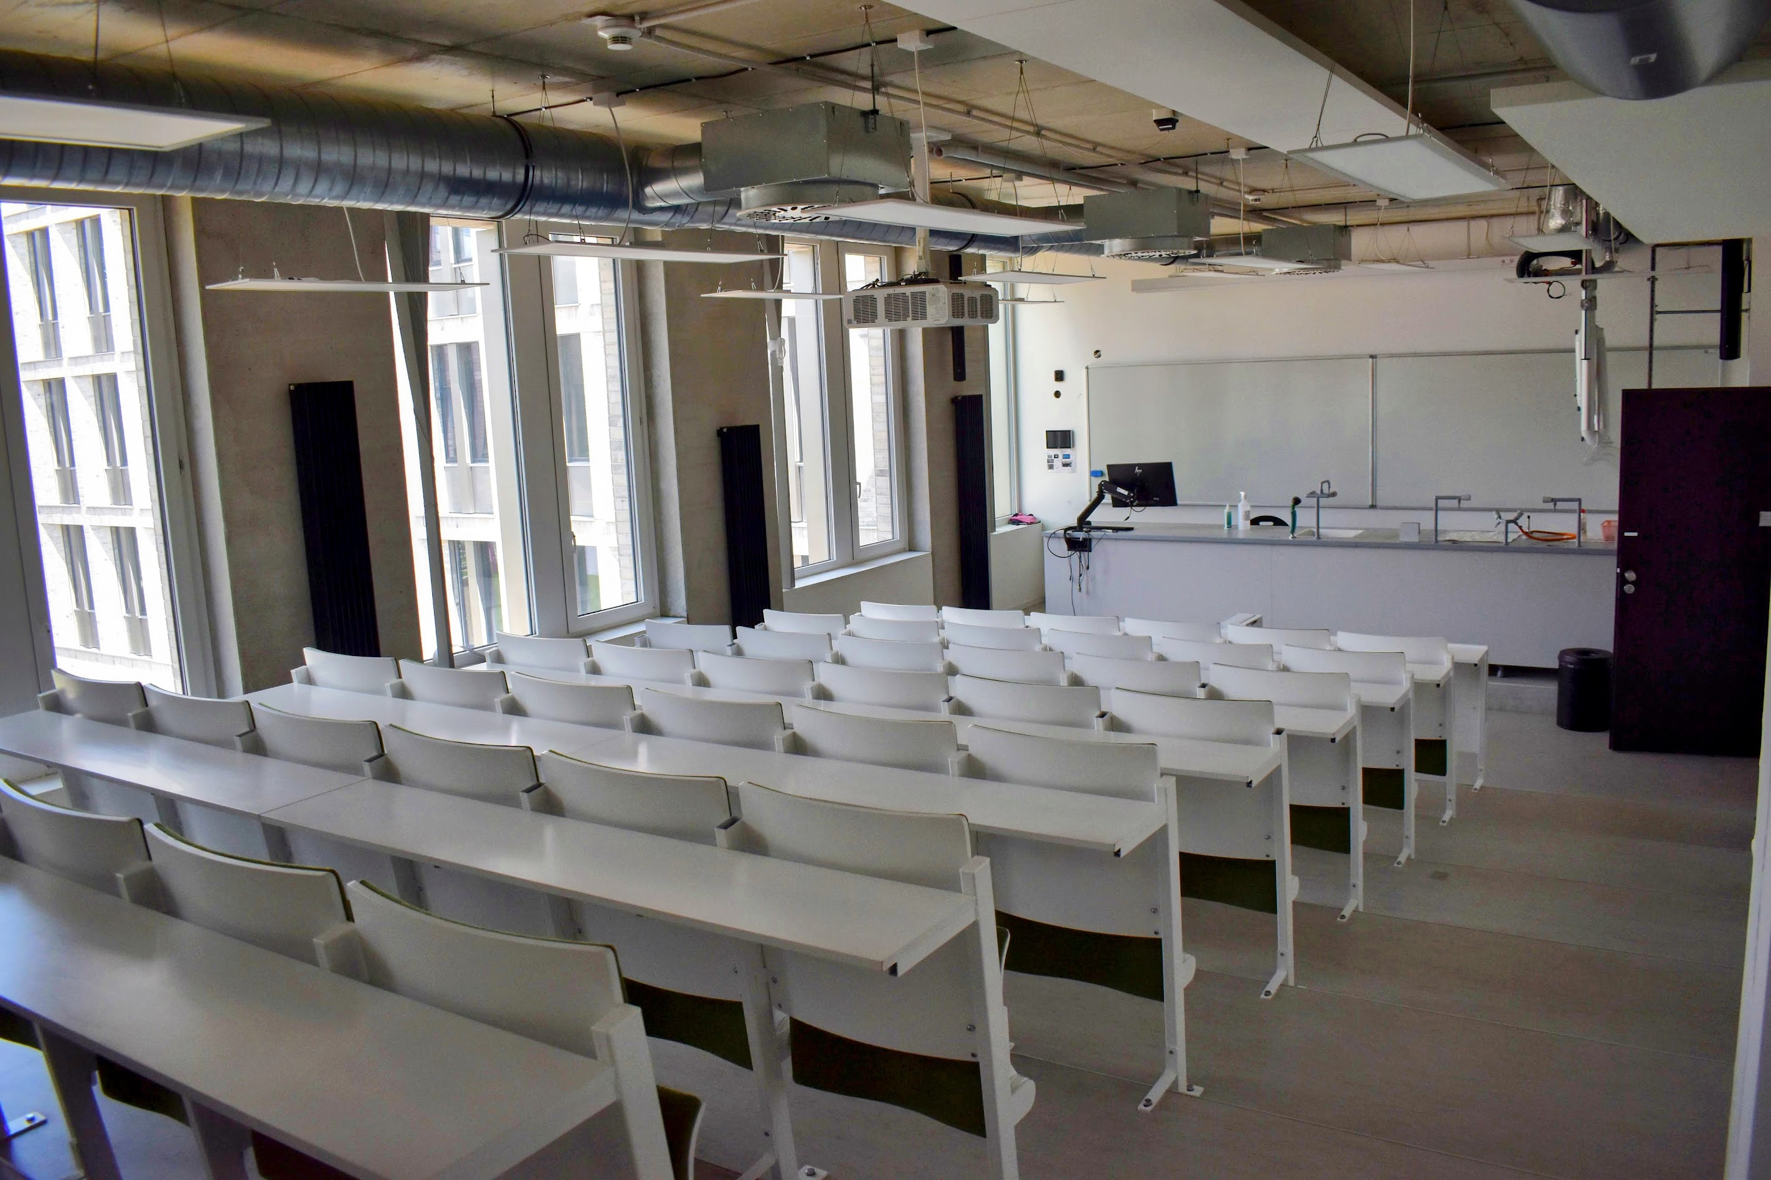
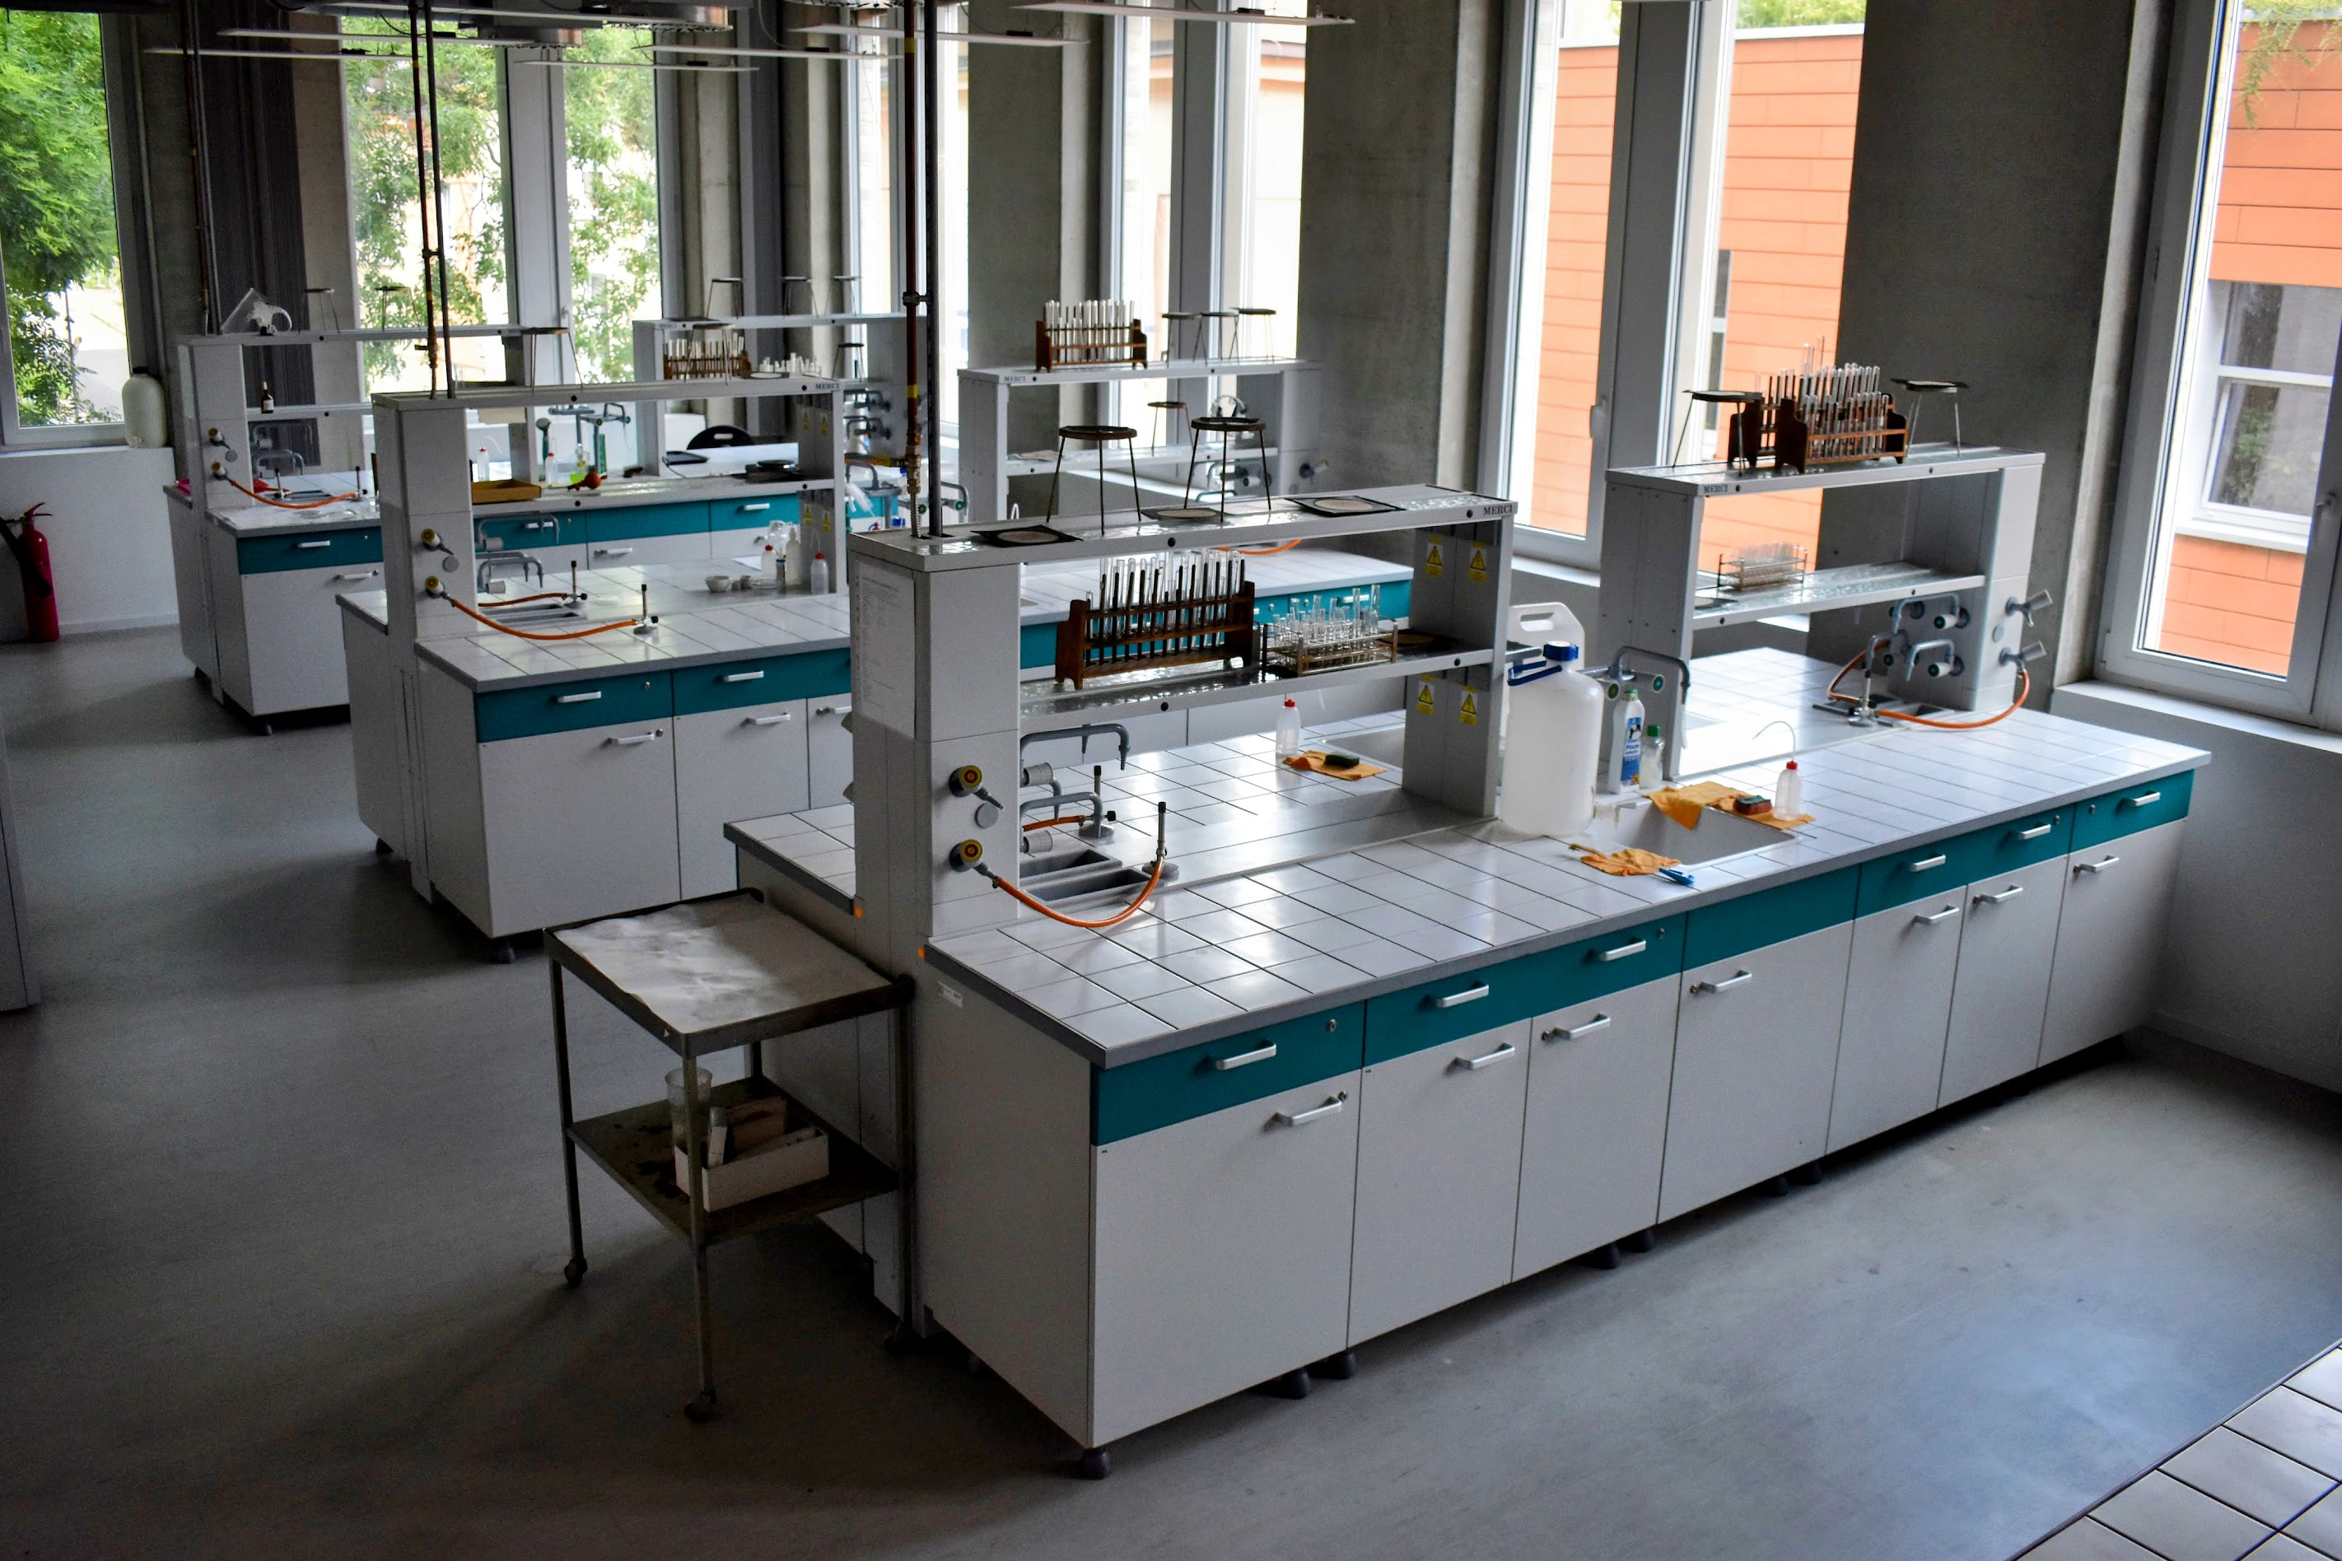
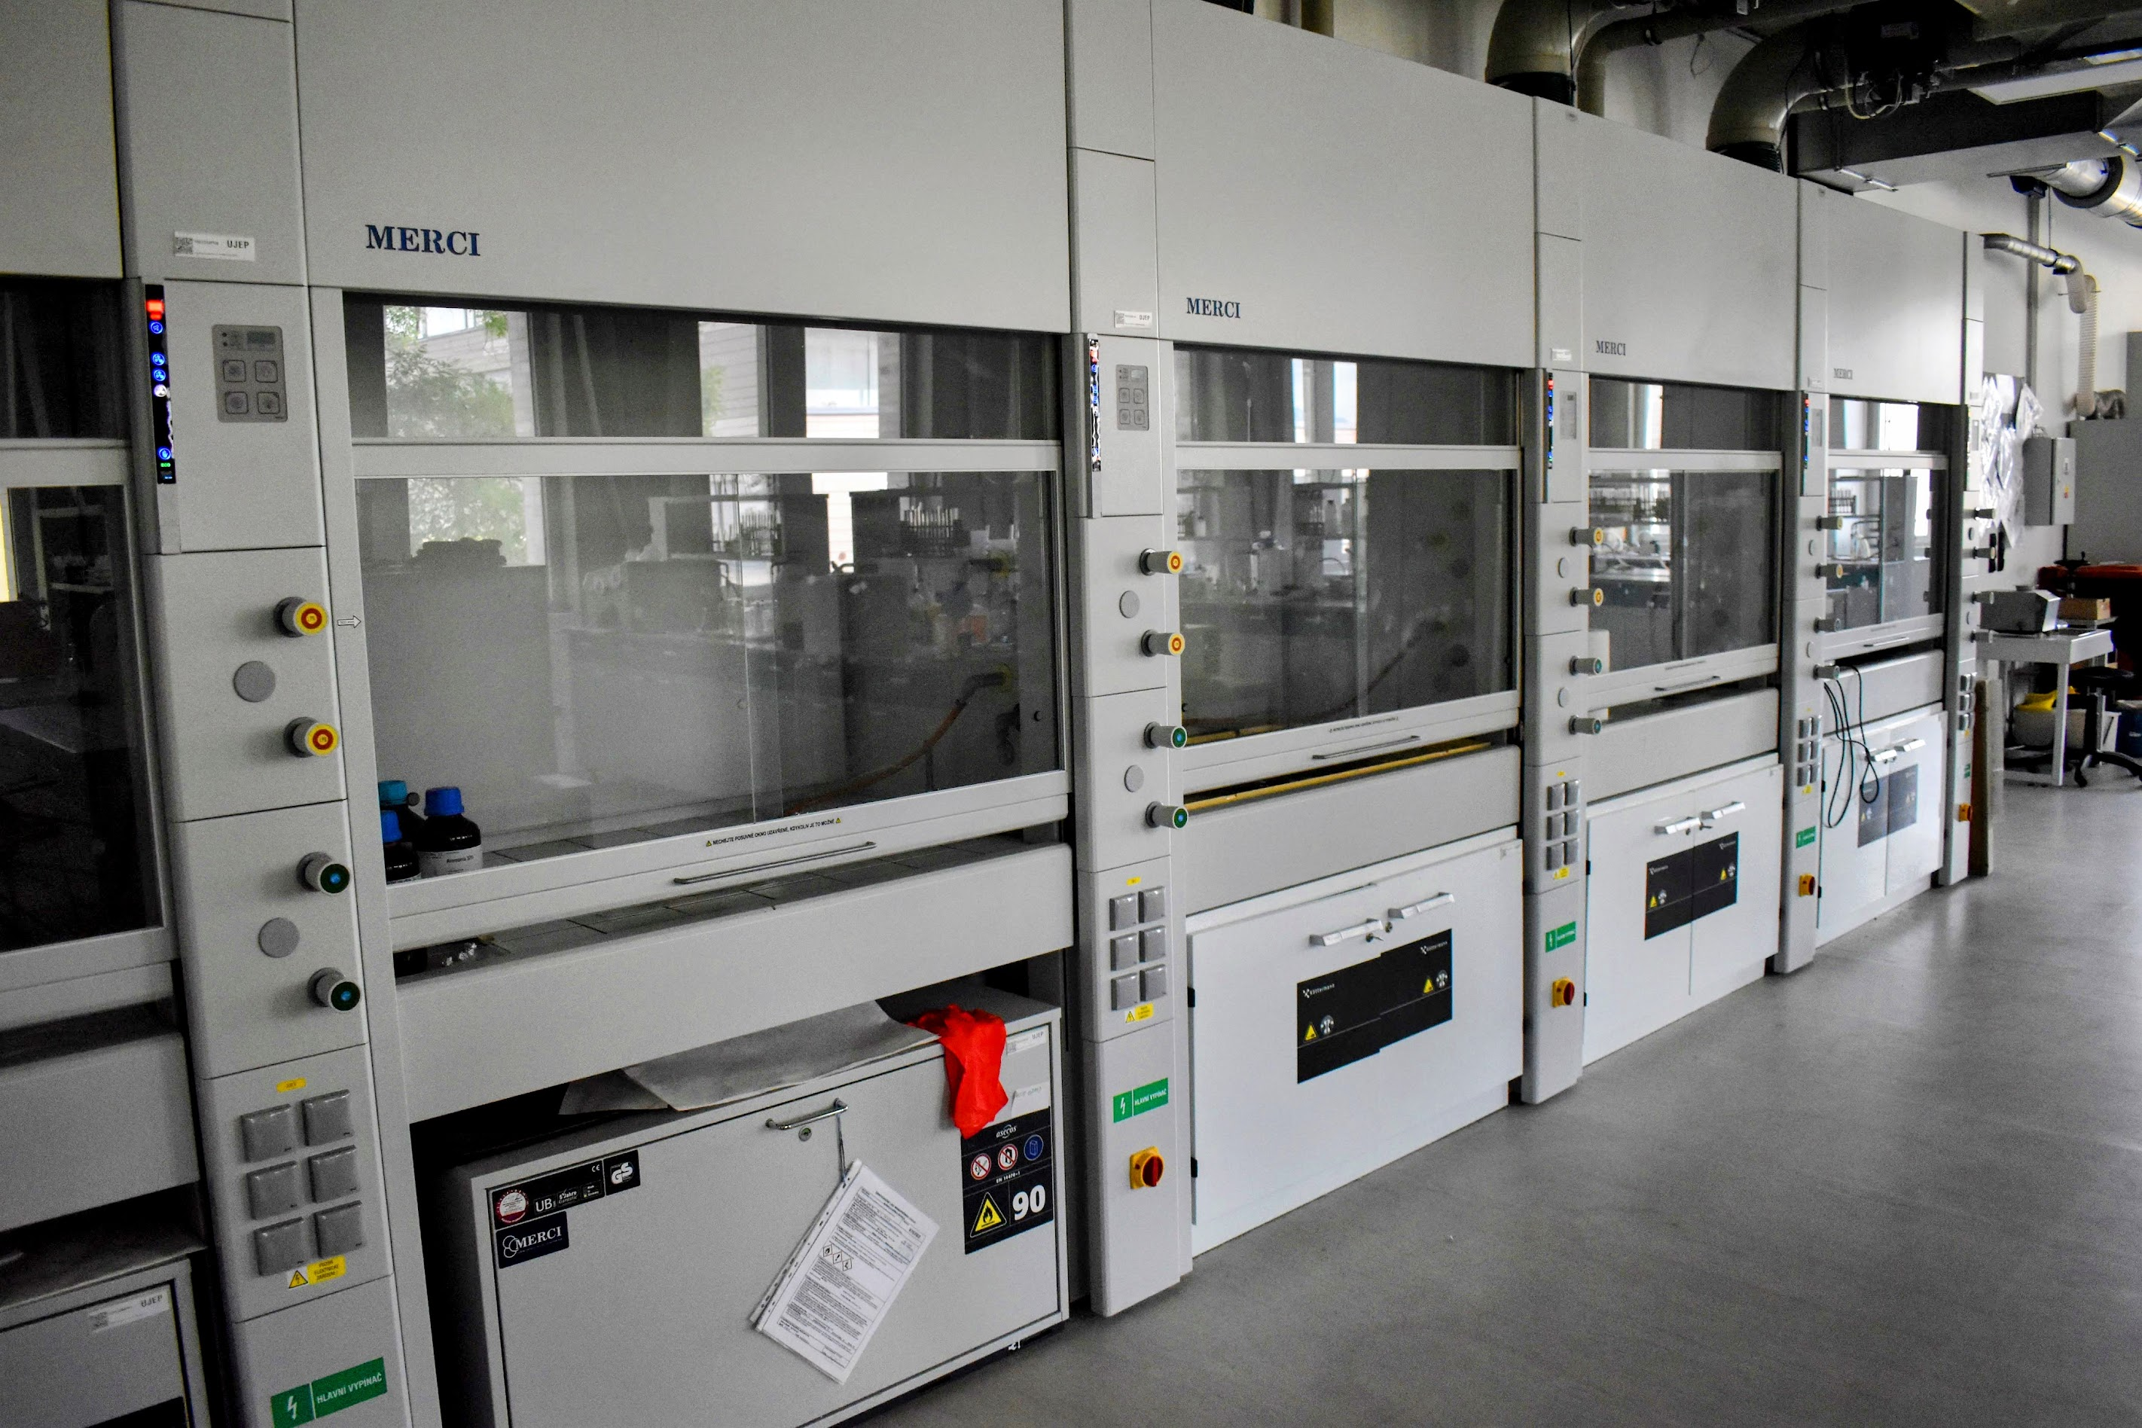
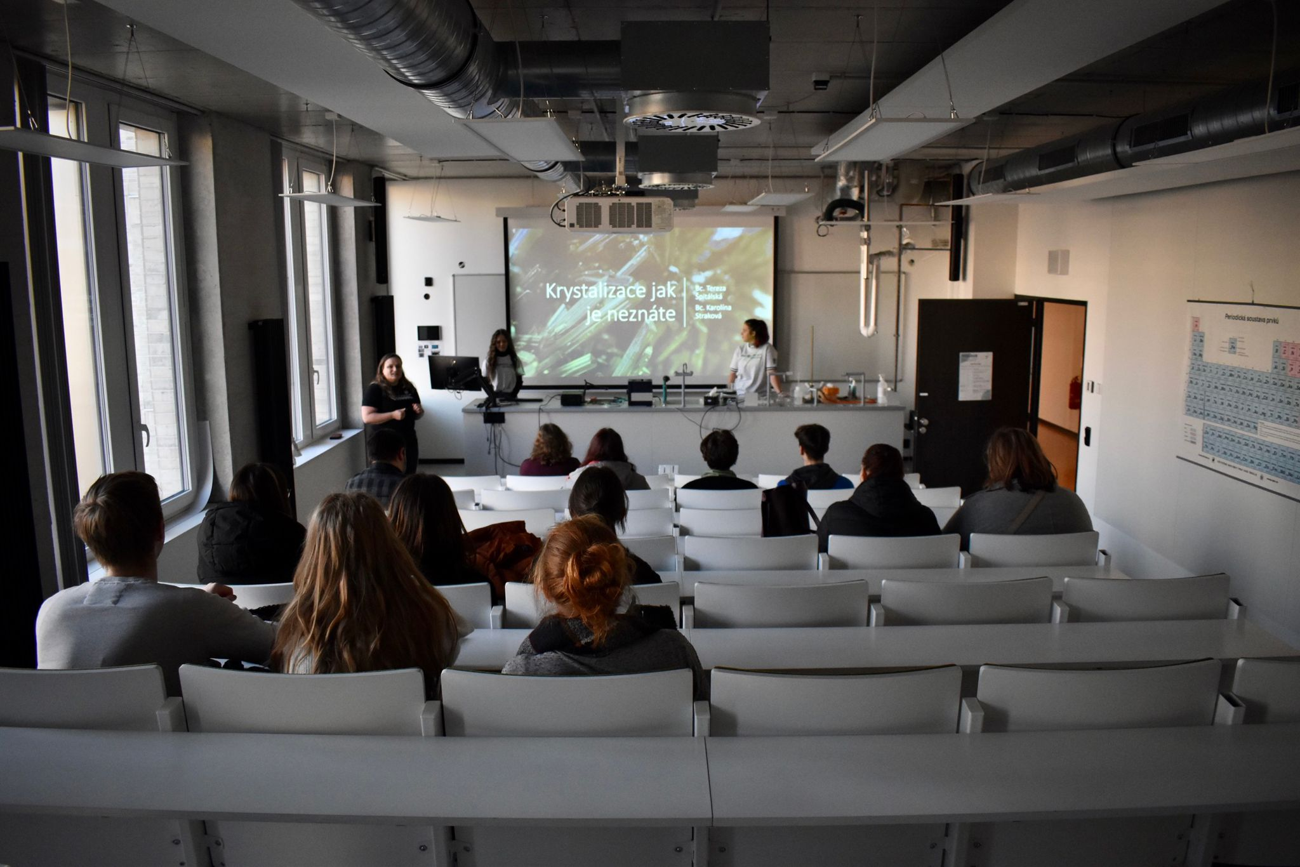
Katedra chemie
Čtyři výzkumné skupiny:
  Anorganické a analytické chemie
  Organické chemie a technologie
  Transportních jevů
5 studijních programů
Více než 160 studentů
20 zaměstnanců
4 výzkumné skupiny
  Didaktiky a vzdělávání

Slide 5
Katedra chemie
ANORGANICKÁ A ANALYTICKÁ CHEMIE: katalyzátory, elektrolyty, selektivní antibiotika, borany, charakterizace látek (NMR, MS, HPLC, GC, FTIR)
ORGANICKÁ CHEMIE A TECHNOLOGIE: flow-chemie, syntézy farmaceutik, chirální separace, krystalografie, pevnofázová chemie
TRANSPORTNÍ JEVY: granulární materiály a prášky, mletí, míchání, separační procesy, membrány, simulace procesů, chemicko-inženýrské výpočty
DIDAKTIKA A VZDĚLÁVÁNÍ: školení zaměstnanců, popularizace chemie, AI ve výuce
Výzkum
a
zaměření
Nabídka pro průmysl:
Využití přístrojů | Řešení technických problémů | Vývoj metod | Analýzy vzorků

Slide 6
Pedagogická činnost
Bakalářské studijní programy:
2020: Chemie se zaměřením na vzdělávání
2025: Aplikovaná chemie
Příprava vysokoškolsky vzdělaných odborníků s chemickým zaměřením s přímou vazbou na region, kteří budou ochotni setrvat v severozápadních Čechách i po studiích.
Magisterské studijní programy:
2020: Učitelství chemie pro střední školy
2014: Analytická chemie životního prostředí a toxikologie (společně s FŽP UJEP)
2023: Aplikovaná chemie

Slide 7
Pedagogická činnost
ODBORNÝ ZÁKLAD:
Všechny oblasti chemie (organická, anorganická, analytická, fyzikální)
Instrumentální metody analýzy
200+ hodin laboratorních cvičení
Bakalářský studijní program Aplikovaná chemie - struktura
PRO PRŮMYSL KLÍČOVÉ PŘEDMĚTY:
Chemické inženýrství
Průmyslová chemie
Zařízení v chemickém průmyslu
Bilanční výpočty
Chemické technologie v praxi
PRAXE A PROJEKTY:
5 týdnů odborné praxe (2. ročník)
Bakalářská práce
Exkurze do provozů

Slide 8
Pedagogická činnost
Struktura studia
Magisterský studijní program Aplikovaná chemie
SPOLEČNÝ ZÁKLAD:
Pokročilé chemické disciplíny - anorganická, organická, fyzikální chemie, chemické inženýrství
Praktické projekty - semestrální projekt, 3 týdny praxe, diplomová práce
Profesní kompetence - odborná angličtina, prezentace výzkumu
Společný
základ
Dvě specializace

Slide 9
Pedagogická činnost
Struktura studia
Magisterský studijní program Aplikovaná chemie
SPECIALIZACE 1 - Syntéza, technologie a analýza chemických látek a materiálů:
Metody charakterizace látek a materiálů
Syntézy a izolace
Validace analytických metod
Nanomateriály, koordinační a makromolekulární chemie
Společný
základ
Dvě specializace

Slide 10
Pedagogická činnost
Struktura studia
Magisterský studijní program Aplikovaná chemie
SPECIALIZACE 2: Modelování procesů a zařízení
Základ: Molekulární dynamika, transportní jevy, statistická fyzika, programování
Student volí směr:
  Molekulární - modelování na úrovni atomů
  Procesní - modelování zařízení, optimalizace průmyslových procesů
Společný
základ
Dvě specializace

Slide 11
STUDENTI:
Praxe: 5 týdnů (Bc.) / 3 týdny (Mgr.)
Bakalářské práce
Diplomové práce
Semestrální projekty
VÝZKUM A SLUŽBY:
Využití našich přístrojů a laboratoří
Společné výzkumné projekty
Smluvní výzkum
Analýzy a charakterizace
VZDĚLÁVÁNÍ:
Školení vašich zaměstnanců
Účast odborníků z praxe ve výuce
Exkurze studentů do vašich provozů
Možnosti spolupráce
Kontakt:
Jaromír Havlica
jaromir.havlica@ujep.cz
Pasteurova 3632/15, 400 96 Ústí nad Labem

Slide 12
Děkuji za pozornost
Kontakt:
Jaromír Havlica
jaromir.havlica@ujep.cz
Pasteurova 3632/15, 400 96 Ústí nad Labem

